Slide 1
REUNIÃO GERAL
PROGRAMA QUEIMADAS
FABIANO MORELLI - CHEFE DE DIVISÃO
FABRÍCIO GALENDE M. DE CARVALHO
São José dos Campos, 11 de Fevereiro de 2025

Slide 2
OBJETIVOS DA REUNIÃO
NIVELAMENTO SOBRE A ESTRUTURA GERAL DO PROGRAMA
RECOMENDAÇÕES GERAIS DE CONDUTA PROFISSIONAL
POLÍTICAS DE ENTREGAS
POLÍTICAS DE PUBLICAÇÃO
POLÍTICAS DE SEGURANÇA DA INFORMAÇÃO
POLÍTICAS DE CONTROLE DE QUALIDADE DOS RESULTADOS

Slide 3
NIVELAMENTO SOBRE A ESTRUTURA GERAL DO PROGRAMA
O programa Queimadas constitui uma estrutura que engloba um conjunto de atividades, projetos e operações. Por isso é dito um programa.
No INPE, que é subordinado ao órgão do Poder Federal (MCTI) o Programa está associado a DIPE4 (Divisão de Projeto Estratégico 4), cujo chefe é o servidor Tecnologista Fabiano Morelli.
Além disso, o programa conta com:
Fabrício Galende M. de Carvalho - Tecnologista - Chefe Substituto
Heber Reis Passos - Técnico de Laboratório Eletrônico - Responsável pelo Laboratório de Eletrônica e Vants (LEV) do Programa Queimadas

Slide 4
NIVELAMENTO SOBRE A ESTRUTURA GERAL DO PROGRAMA
No escopo dos projetos, o programa Queimadas desenvolve atualmente os seguintes projetos institucionais de pesquisa e desenvolvimento tecnológico:
Foco10
Mapia30
DescrEve Fogo
Painel Brasileiro do Fogo
Sisam
Todos esses projetos almejam não somente o avanço da pesquisa e desenvolvimento tecnológico, mas também a entrega de valor à sociedade brasileira.

Slide 5
NIVELAMENTO SOBRE A ESTRUTURA GERAL DO PROGRAMA
Entre as diversas atividades do programa, devem ser destacadas também o atendimento às demandas institucionais e também externas (ex. órgãos fiscalizadores, Poder Judiciário, Poder Legislativo, ministérios,etc.).
Essas demandas surgem ao longo de todo o ano e afetam de modo significativo não só a pesquisa mas também todo o processo de gestão do programa.

Slide 6
NIVELAMENTO SOBRE A ESTRUTURA GERAL DO PROGRAMA
Há, também, projetos vinculados à pesquisa de pós-graduação (que envolvem orientação dos servidores pertencentes ao Programa) e projetos de pesquisa de iniciativa individual de cada servidor, porém, alinhados aos objetivos do Instituto.
Além dos projetos de pesquisa, o programa Queimadas também passou a contar com um subprograma de Iniciação Científica e Tecnológica (ICT), que tem como um dos objetivos avançar na pesquisa e desenvolvimento envolvendo alunos de graduação, além de fomentar o interesse pela pesquisa e formar recursos humanos capacitados para atuação no programa, permitindo entrar em pós-graduação em nível de mestrado e doutorado.

Slide 7
2. RECOMENDAÇÕES GERAIS DE CONDUTA PROFISSIONAL
Por ser subordinado ao MCTI, órgão do Poder Executivo Federal, o INPE está sujeito às regras e orientações do Ministério, além daquelas particulares ao próprio Instituto.
Por padrão, as atividades exercidas pelos servidores do INPE é executada nas dependências do instituto.
Para os casos de teletrabalho (parcial ou total), a chefia imediata sempre é consultada e as entregas devem ser pactuadas caso a caso, respeitando os limites da legalidade as demais normas do instituto.
Os servidores do teletrabalho devem registrar seu desempenho mensal em um sistema específico, para controle institucional e do Ministério da Gestão e da Inovação em Serviços Públicos

Slide 8
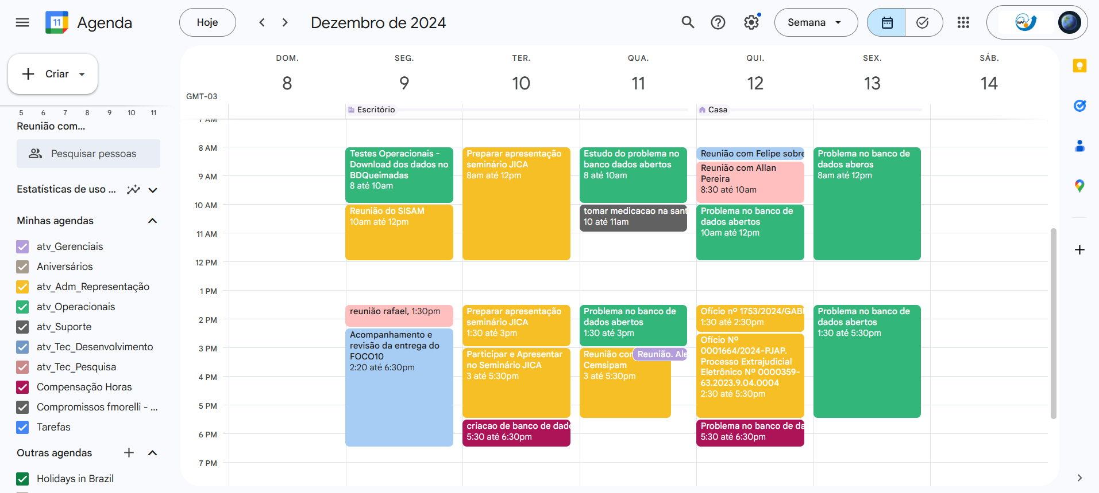
2. RECOMENDAÇÕES GERAIS DE CONDUTA PROFISSIONAL
Uma vez que o Programa Queimadas é diretamente vinculado às atividades finalísticas do Instituto, gera resultados tangíveis à sociedade e possui visibilidade nacional, espera-se que os envolvidos em projetos e subprogramas atendam a práticas tais como:
Ser assíduo no ambiente de trabalho, atendendo aos padrões de horários do Instituto.

Slide 9
2. RECOMENDAÇÕES GERAIS DE CONDUTA PROFISSIONAL
Informar à chefia nos casos de ausência (avisar por telefone/whatsapp e enviar e-mail para o chefe imediato, com cópia para queimadas.rh@inpe.br). No assunto: Justificativa de ausência. Para os casos de saúde, enviar declaração médica.
Acordar explicitamente o teletrabalho, quando autorizado, pactuando as entregas com o chefe imediato.

Slide 10
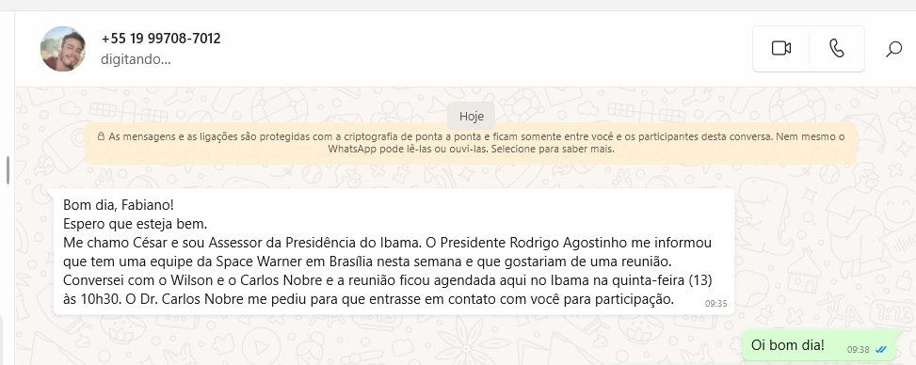
2. RECOMENDAÇÕES GERAIS DE CONDUTA PROFISSIONAL
Uma vez que o Programa Queimadas é diretamente vinculado às atividades finalísticas do Instituto, gera resultados tangíveis à sociedade e possui visibilidade nacional, espera-se que os envolvidos em projetos e subprogramas atendam a práticas tais como:
Não retirar do instituto equipamentos ou recursos sem prévia autorização por escrito.
Não instalar nos computadores software que possa gerar alguma vulnerabilidade de segurança.

Slide 11
2. RECOMENDAÇÕES GERAIS DE CONDUTA PROFISSIONAL
Quando envolvido em projeto com equipe, informar a equipe também sobre potencial ausência ou indisponibilidade.
No caso dos parceiros cujo vínculo seja através de Personalidade Jurídica, atentar para as normas de conduta estabelecidas durante a contratação.

Slide 12
3. POLÍTICAS DE ENTREGAS
Todas as entregas devem ser feitas via repositório ou através dos meios acordados com o responsável institucional pelo projeto (ex. Repositório GitHub, Máquinas Servidoras, Bases de Dados, etc.)
Avisar com antecedência ao responsável pelo projeto caso o prazo de entrega pactuado não possa ser cumprido.
Artefatos que não foram previamente aprovados ou acordados não constituem entrega ou justificativa para não entrega.
Artefatos que não estão prontamente disponíveis para o acesso dos demais colaboradores envolvidos no processo e/ou que não foram entregues conforme pactuados (ex. Documentação inacessível, código-fora do GitHub), não constituem entrega.
Todas as publicações geradas no escopo do programa (bolsas de IC, Mestrado, Pesquisa, etc. devem ser em coautoria e anuência do orientador/supervisor direto)

Slide 13
4. POLÍTICAS DE PUBLICAÇÃO
Todos os resultados publicados (artigos, relatórios técnicos, etc) devem ter anuência do supervisor direto e/ou orientador.
Sempre o orientador ou supervisor direto deve ser coautor das publicações em periódicos e eventos científicos (métricas institucionais e do programa).
Todas as publicações devem fazer menção e agradecer ao instituto, fonte de financiamento, projeto vinculado, etc.
Todas as potenciais parcerias externas aos programa requerem anuência do supervisor direto/orientador.

Slide 14
5. POLÍTICAS DE SEGURANÇA DA INFORMAÇÃO
Utilizar as instalações do INPE para o desenvolvimento dos produtos e obtenção dos resultados.
Não trazer ao INPE equipamentos não autorizados.
Zelar pelos recursos computacionais utilizados no desenvolvimento, teste e implantação de sistemas.
Não fornecer a pessoas externas ao programa qualquer informação que ponha em risco a infraestrutura física, de dados, etc. do programa.

Slide 15
5. POLÍTICAS DE CONTROLE DE QUALIDADE DOS RESULTADOS
Todas as entregas de valor e previstas em uma atividade, projeto de pesquisa, etc. devem passar por um procedimento mínimo de verificação antes de serem plenamente aceitas.
As verificações devem incluir, por exemplo:
Adequação aos padrões documentais estipulados pelo programa.
Revisão por pares/aprovador.
Execuções de testes de V&V (para o caso de entregas de software).

Slide 16
DÚVIDAS OU COMENTÁRIOS ADICIONAIS?

